Slide 1
적외선 센서를 이용한 2D 맵핑과 최단경로 주행 모바일 로봇
팀명 : 하드웨요
24-1 김태욱
24-1 박진호
Notes:
안녕하십니까!
국민대학교 전자공학부 2학년 김.태.욱 입니다.
우선 제가 발표할 작품은 두 가지 입니다.
첫 번째 작품은 자동주차시스템을 탑재한 무선조종차량이고
두 번째 작품은 영상처리를 이용한 골키퍼 로봇입니다.

Slide 2
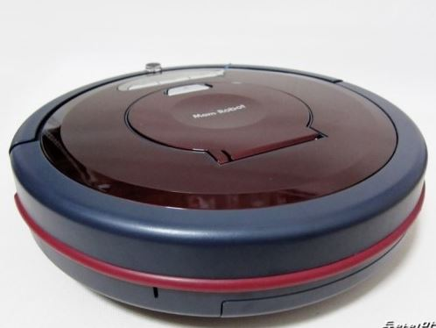
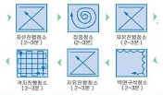
제작 동기
Notes:
다음으로 이 두 작품의 제작 동기 입니다. (첫 번째 영상 재생)
이 영상은 외국 자동차회사의 자동주차광고의 일부입니다. 자동주차는 지금 실제로 적용되고 사용하는 기술로써 영상에서 보시다시피 운전자가 두 손을 때어도 자동차가 스스로 주차하는 모습을 볼 수 있습니다. 이 영상을 보고, 제가 가지고 있는 기술로도 충분히 구현 할 수 있을 거라는 생각에 작품을 만들었습니다.
두 번째 영상은 축구선수 메시가 차는 강력한 슛을 로봇이 막는 영상입니다. 이 작품은 학교 동아리 전시회 작품으로 계획해서 만들었는데요. 평소에 축구를 좋아하고, 이 작품이 전시되면 사람들이 직접 참여할 수 있을 거라는 생각에 이 작품을 만들었습니다.
https://www.youtube.com/watch?v=Pud0Sxrld28
http://www.youtube.com/watch?v=eVx-IhUXNz0
https://www.youtube.com/watch?v=1gf74HZ6crI

Slide 3
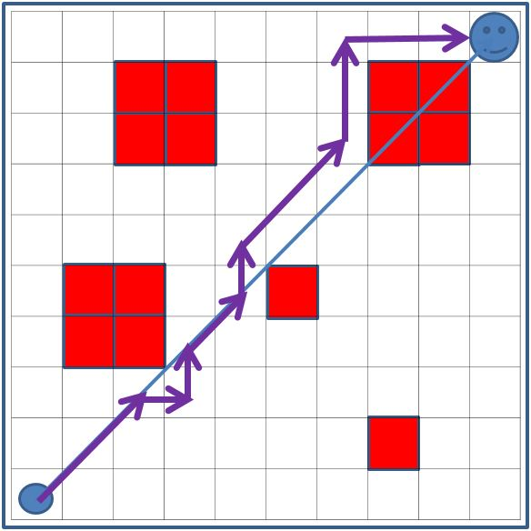
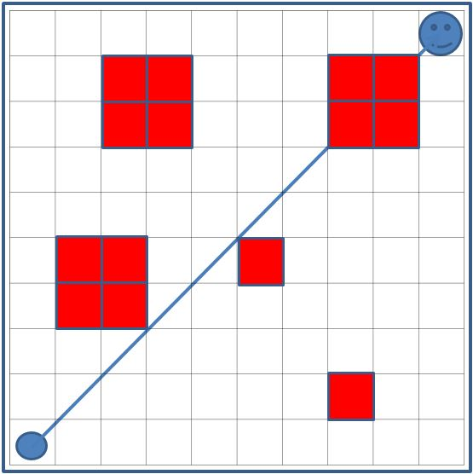
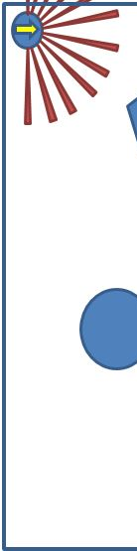
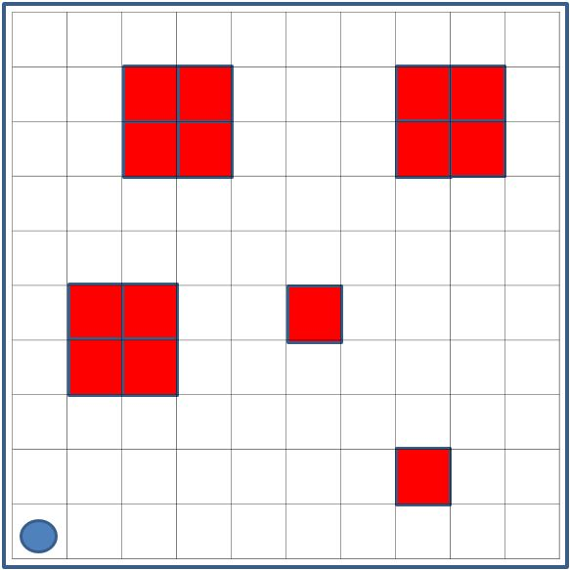
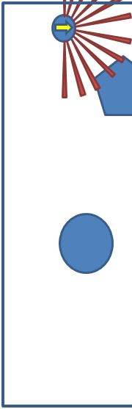
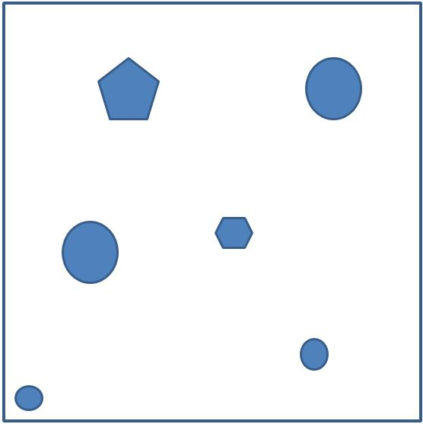
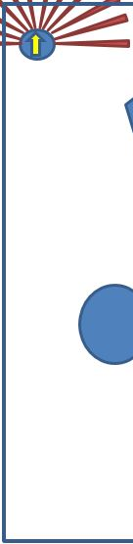
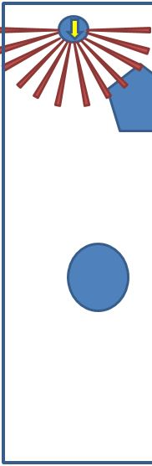
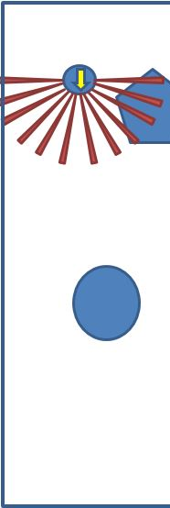
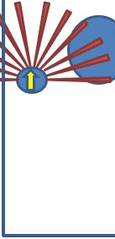
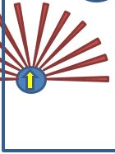
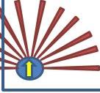
작동 설명
Notes:
다음으로 이 두 작품의 제작 동기 입니다. (첫 번째 영상 재생)
이 영상은 외국 자동차회사의 자동주차광고의 일부입니다. 자동주차는 지금 실제로 적용되고 사용하는 기술로써 영상에서 보시다시피 운전자가 두 손을 때어도 자동차가 스스로 주차하는 모습을 볼 수 있습니다. 이 영상을 보고, 제가 가지고 있는 기술로도 충분히 구현 할 수 있을 거라는 생각에 작품을 만들었습니다.
두 번째 영상은 축구선수 메시가 차는 강력한 슛을 로봇이 막는 영상입니다. 이 작품은 학교 동아리 전시회 작품으로 계획해서 만들었는데요. 평소에 축구를 좋아하고, 이 작품이 전시되면 사람들이 직접 참여할 수 있을 거라는 생각에 이 작품을 만들었습니다.
https://www.youtube.com/watch?v=Pud0Sxrld28
http://www.youtube.com/watch?v=eVx-IhUXNz0
https://www.youtube.com/watch?v=1gf74HZ6crI

Slide 4
System Architecture
PC
Mobile Robot
Windows
Encoder
Encoder
DC motor
&
Motor driver
DC motor
&
Motor driver
Application
C#
Winform
&
OpenCV
Blue
tooth
Blue
tooth
Cortex-M3
Packet
PSD
Acceleration
Sensor

Slide 5
H/W 목표
H/W
유격을 줄여 기구부적인 진동을 줄인다.
최소한의 이동거리로 맵핑을 구현하는 알고리즘 제작
오차를 줄인 거리값이 실제 이동거리와 1%미만의 오차율을 가지게 한다.-엔코더와 가속도센서의 오차를 상호보완 하여 하드웨어적인 한계를 최대한 극복한다.
MCU칩 하나에 센서 11개를 사용하므로 시스템흐름의 우선순위를 정해 안정적인 시스템 구축
PC에서 보낸 값에 따라 정확한 거리를 움직인다.
Notes:
다음으로 이 두 작품의 제작 동기 입니다. (첫 번째 영상 재생)
이 영상은 외국 자동차회사의 자동주차광고의 일부입니다. 자동주차는 지금 실제로 적용되고 사용하는 기술로써 영상에서 보시다시피 운전자가 두 손을 때어도 자동차가 스스로 주차하는 모습을 볼 수 있습니다. 이 영상을 보고, 제가 가지고 있는 기술로도 충분히 구현 할 수 있을 거라는 생각에 작품을 만들었습니다.
두 번째 영상은 축구선수 메시가 차는 강력한 슛을 로봇이 막는 영상입니다. 이 작품은 학교 동아리 전시회 작품으로 계획해서 만들었는데요. 평소에 축구를 좋아하고, 이 작품이 전시되면 사람들이 직접 참여할 수 있을 거라는 생각에 이 작품을 만들었습니다.
https://www.youtube.com/watch?v=Pud0Sxrld28
http://www.youtube.com/watch?v=eVx-IhUXNz0
https://www.youtube.com/watch?v=1gf74HZ6crI

Slide 6
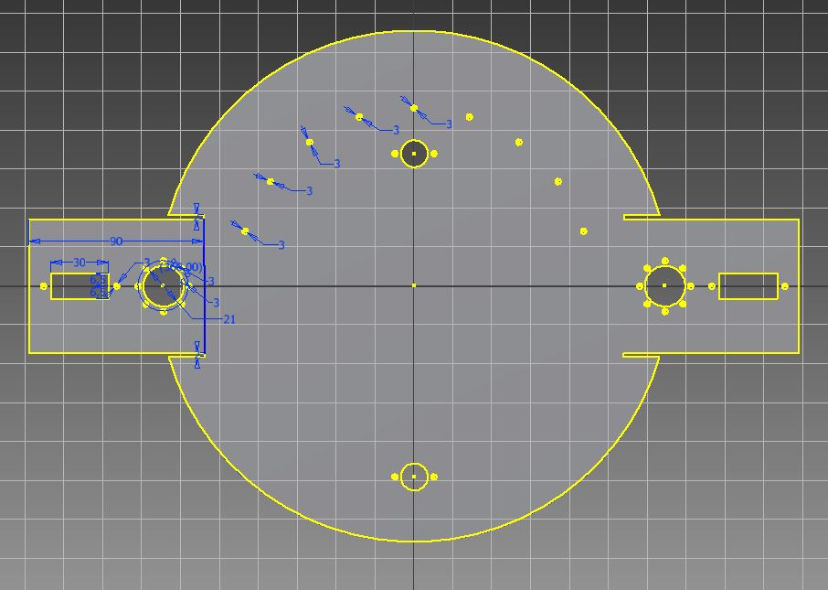
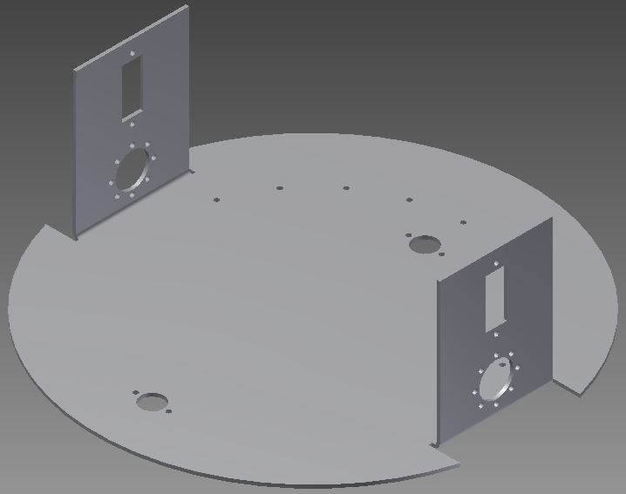
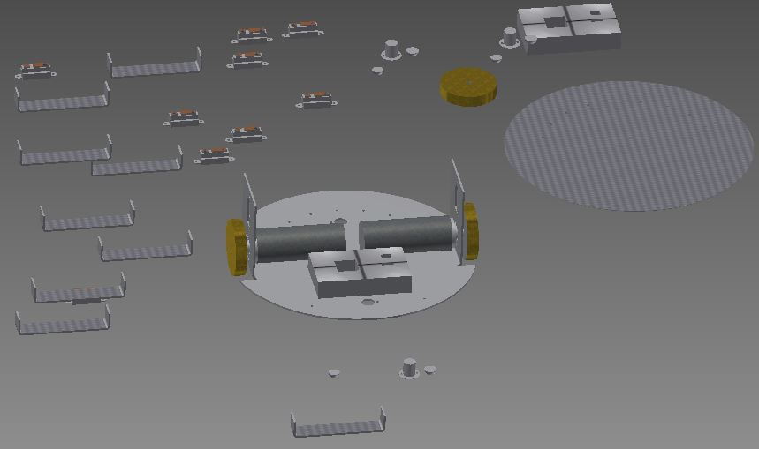
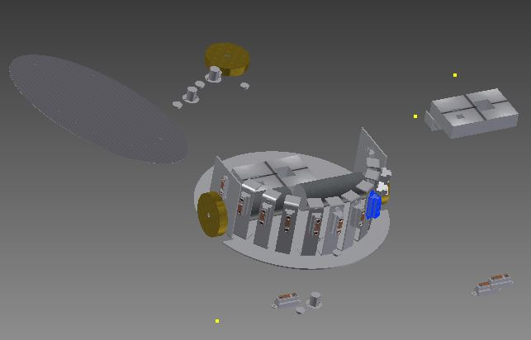
기구부 설계
Notes:
다음으로 이 두 작품의 제작 동기 입니다. (첫 번째 영상 재생)
이 영상은 외국 자동차회사의 자동주차광고의 일부입니다. 자동주차는 지금 실제로 적용되고 사용하는 기술로써 영상에서 보시다시피 운전자가 두 손을 때어도 자동차가 스스로 주차하는 모습을 볼 수 있습니다. 이 영상을 보고, 제가 가지고 있는 기술로도 충분히 구현 할 수 있을 거라는 생각에 작품을 만들었습니다.
두 번째 영상은 축구선수 메시가 차는 강력한 슛을 로봇이 막는 영상입니다. 이 작품은 학교 동아리 전시회 작품으로 계획해서 만들었는데요. 평소에 축구를 좋아하고, 이 작품이 전시되면 사람들이 직접 참여할 수 있을 거라는 생각에 이 작품을 만들었습니다.
https://www.youtube.com/watch?v=Pud0Sxrld28
http://www.youtube.com/watch?v=eVx-IhUXNz0
https://www.youtube.com/watch?v=1gf74HZ6crI

Slide 7
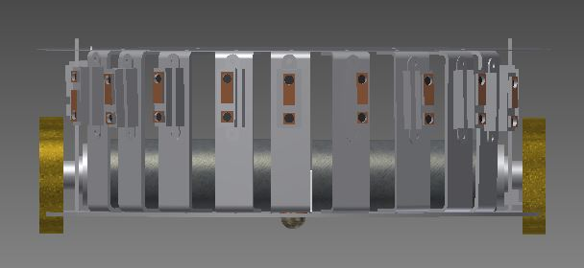
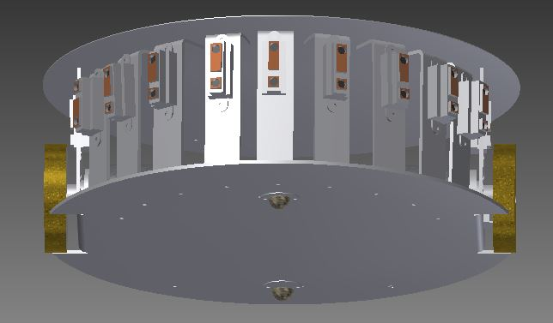
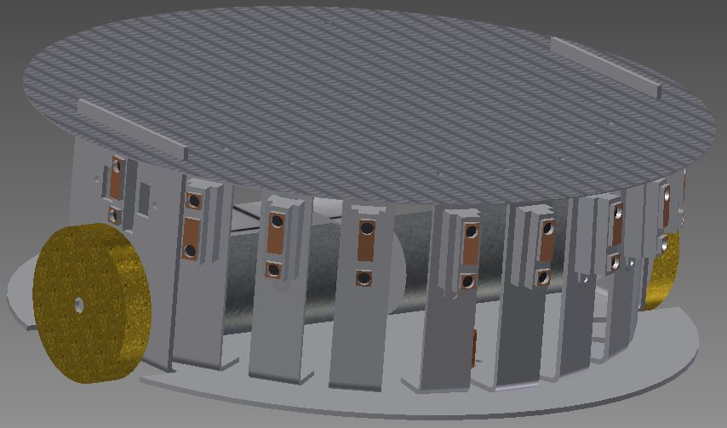
기구부 설계
Notes:
다음으로 이 두 작품의 제작 동기 입니다. (첫 번째 영상 재생)
이 영상은 외국 자동차회사의 자동주차광고의 일부입니다. 자동주차는 지금 실제로 적용되고 사용하는 기술로써 영상에서 보시다시피 운전자가 두 손을 때어도 자동차가 스스로 주차하는 모습을 볼 수 있습니다. 이 영상을 보고, 제가 가지고 있는 기술로도 충분히 구현 할 수 있을 거라는 생각에 작품을 만들었습니다.
두 번째 영상은 축구선수 메시가 차는 강력한 슛을 로봇이 막는 영상입니다. 이 작품은 학교 동아리 전시회 작품으로 계획해서 만들었는데요. 평소에 축구를 좋아하고, 이 작품이 전시되면 사람들이 직접 참여할 수 있을 거라는 생각에 이 작품을 만들었습니다.
https://www.youtube.com/watch?v=Pud0Sxrld28
http://www.youtube.com/watch?v=eVx-IhUXNz0
https://www.youtube.com/watch?v=1gf74HZ6crI

Slide 8
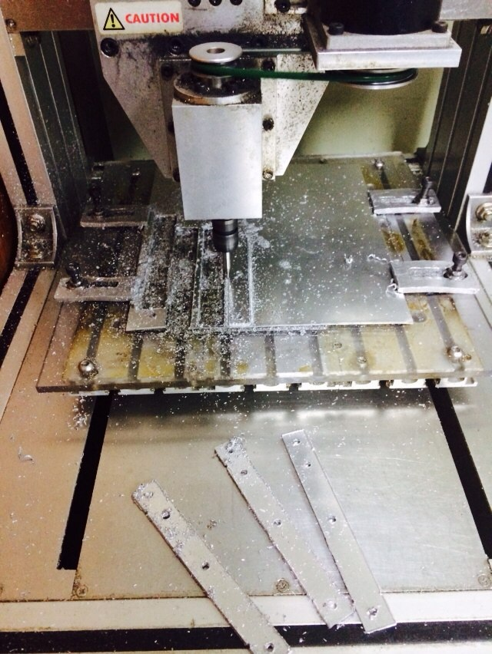
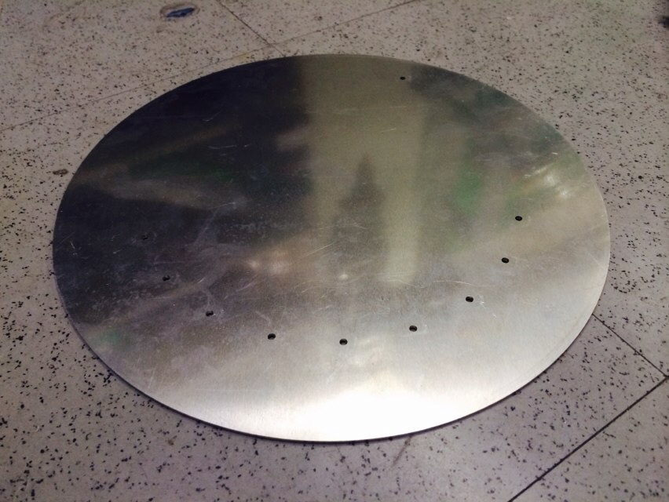
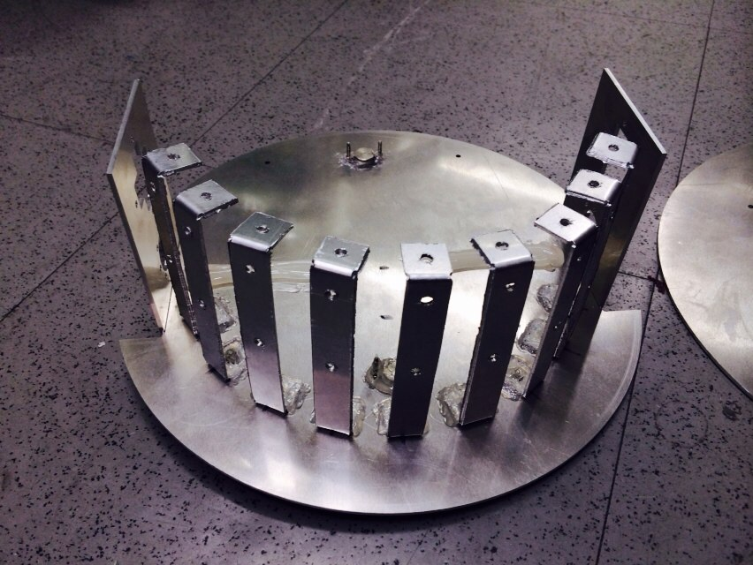
기구부 설계
Notes:
다음으로 이 두 작품의 제작 동기 입니다. (첫 번째 영상 재생)
이 영상은 외국 자동차회사의 자동주차광고의 일부입니다. 자동주차는 지금 실제로 적용되고 사용하는 기술로써 영상에서 보시다시피 운전자가 두 손을 때어도 자동차가 스스로 주차하는 모습을 볼 수 있습니다. 이 영상을 보고, 제가 가지고 있는 기술로도 충분히 구현 할 수 있을 거라는 생각에 작품을 만들었습니다.
두 번째 영상은 축구선수 메시가 차는 강력한 슛을 로봇이 막는 영상입니다. 이 작품은 학교 동아리 전시회 작품으로 계획해서 만들었는데요. 평소에 축구를 좋아하고, 이 작품이 전시되면 사람들이 직접 참여할 수 있을 거라는 생각에 이 작품을 만들었습니다.
https://www.youtube.com/watch?v=Pud0Sxrld28
http://www.youtube.com/watch?v=eVx-IhUXNz0
https://www.youtube.com/watch?v=1gf74HZ6crI

Slide 9
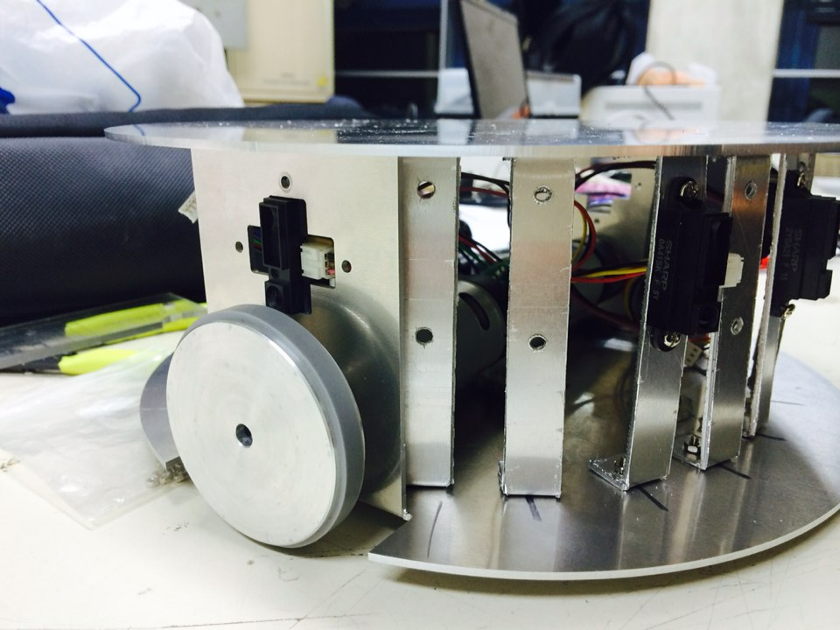
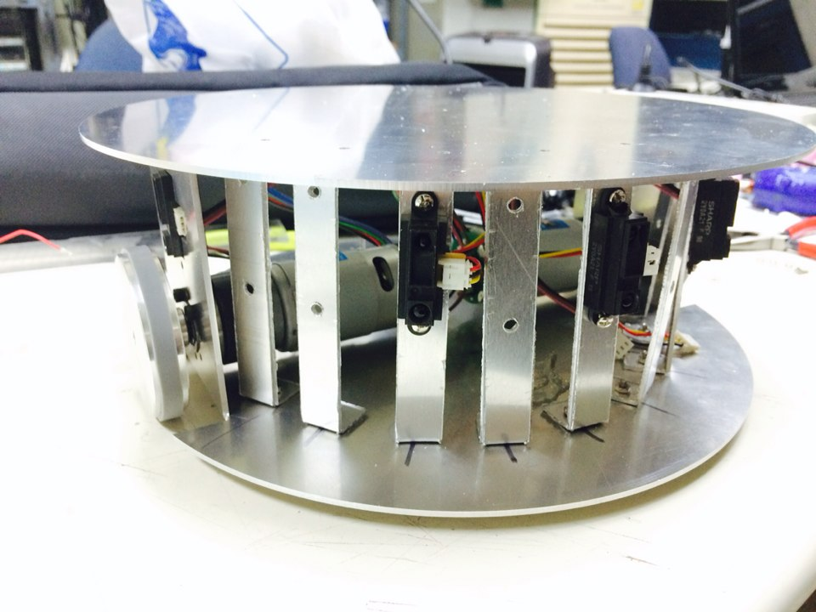
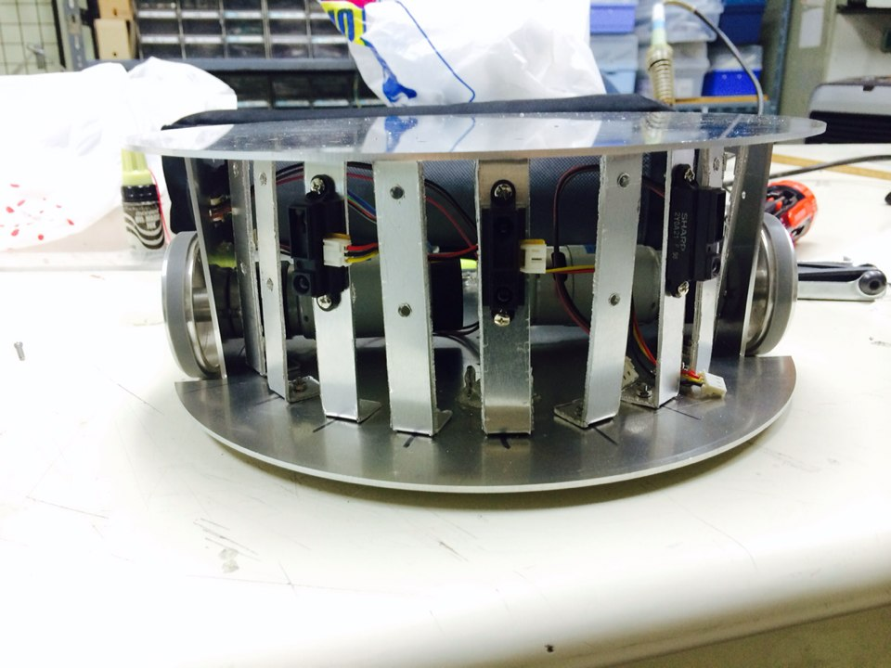
기구부 조립
Notes:
다음으로 이 두 작품의 제작 동기 입니다. (첫 번째 영상 재생)
이 영상은 외국 자동차회사의 자동주차광고의 일부입니다. 자동주차는 지금 실제로 적용되고 사용하는 기술로써 영상에서 보시다시피 운전자가 두 손을 때어도 자동차가 스스로 주차하는 모습을 볼 수 있습니다. 이 영상을 보고, 제가 가지고 있는 기술로도 충분히 구현 할 수 있을 거라는 생각에 작품을 만들었습니다.
두 번째 영상은 축구선수 메시가 차는 강력한 슛을 로봇이 막는 영상입니다. 이 작품은 학교 동아리 전시회 작품으로 계획해서 만들었는데요. 평소에 축구를 좋아하고, 이 작품이 전시되면 사람들이 직접 참여할 수 있을 거라는 생각에 이 작품을 만들었습니다.
https://www.youtube.com/watch?v=Pud0Sxrld28
http://www.youtube.com/watch?v=eVx-IhUXNz0
https://www.youtube.com/watch?v=1gf74HZ6crI

Slide 10
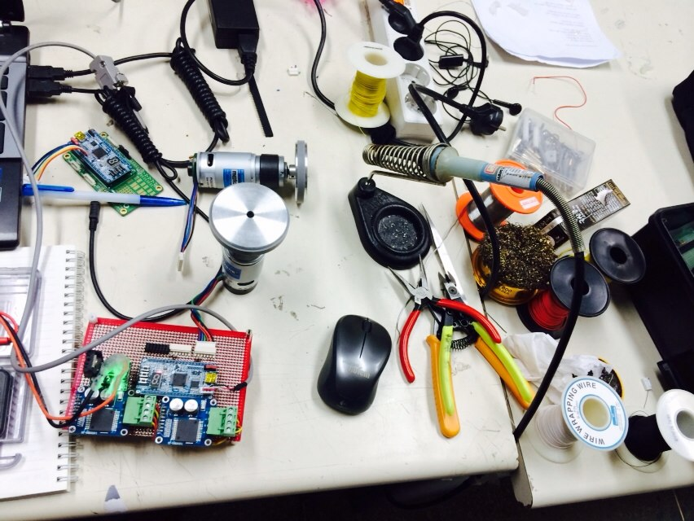
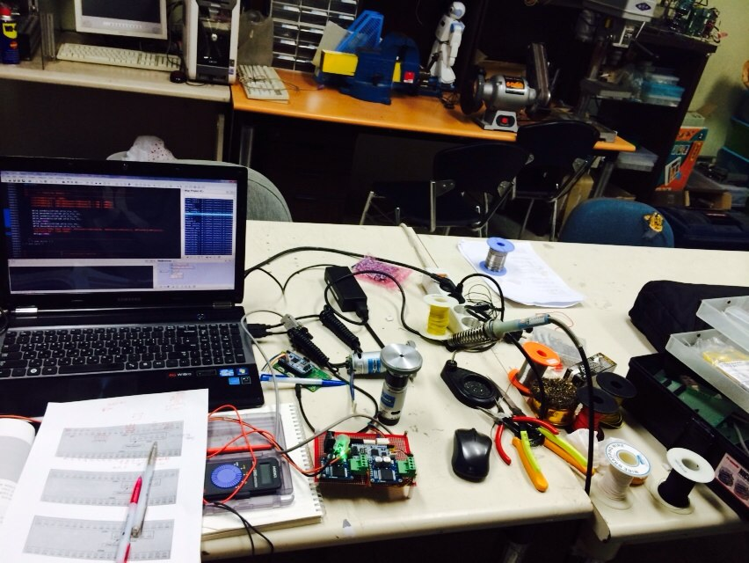
보드납땜 & TEST
Notes:
다음으로 이 두 작품의 제작 동기 입니다. (첫 번째 영상 재생)
이 영상은 외국 자동차회사의 자동주차광고의 일부입니다. 자동주차는 지금 실제로 적용되고 사용하는 기술로써 영상에서 보시다시피 운전자가 두 손을 때어도 자동차가 스스로 주차하는 모습을 볼 수 있습니다. 이 영상을 보고, 제가 가지고 있는 기술로도 충분히 구현 할 수 있을 거라는 생각에 작품을 만들었습니다.
두 번째 영상은 축구선수 메시가 차는 강력한 슛을 로봇이 막는 영상입니다. 이 작품은 학교 동아리 전시회 작품으로 계획해서 만들었는데요. 평소에 축구를 좋아하고, 이 작품이 전시되면 사람들이 직접 참여할 수 있을 거라는 생각에 이 작품을 만들었습니다.
https://www.youtube.com/watch?v=Pud0Sxrld28
http://www.youtube.com/watch?v=eVx-IhUXNz0
https://www.youtube.com/watch?v=1gf74HZ6crI

Slide 11
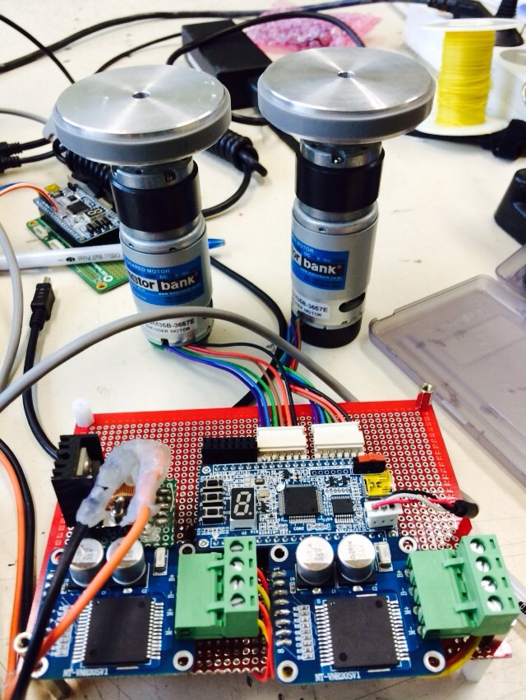
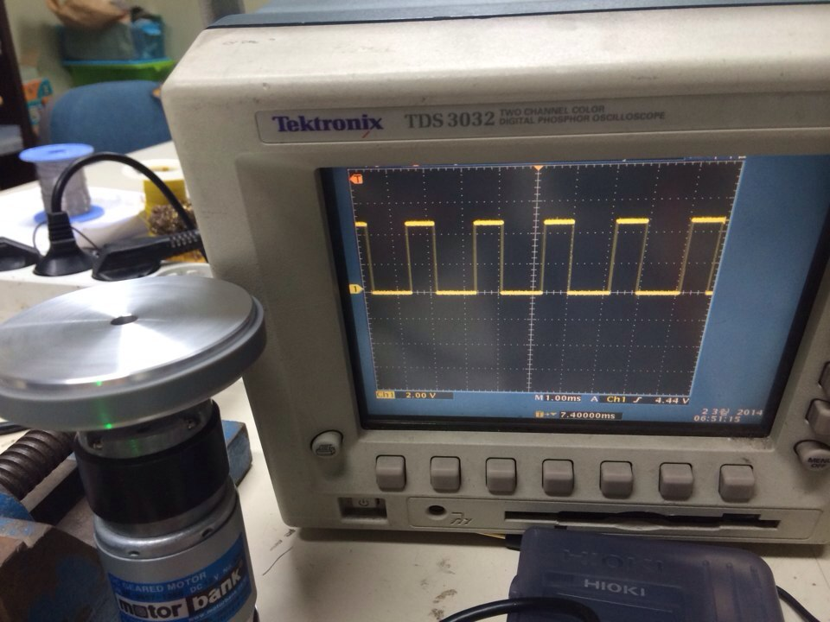
모터제어
Notes:
다음으로 이 두 작품의 제작 동기 입니다. (첫 번째 영상 재생)
이 영상은 외국 자동차회사의 자동주차광고의 일부입니다. 자동주차는 지금 실제로 적용되고 사용하는 기술로써 영상에서 보시다시피 운전자가 두 손을 때어도 자동차가 스스로 주차하는 모습을 볼 수 있습니다. 이 영상을 보고, 제가 가지고 있는 기술로도 충분히 구현 할 수 있을 거라는 생각에 작품을 만들었습니다.
두 번째 영상은 축구선수 메시가 차는 강력한 슛을 로봇이 막는 영상입니다. 이 작품은 학교 동아리 전시회 작품으로 계획해서 만들었는데요. 평소에 축구를 좋아하고, 이 작품이 전시되면 사람들이 직접 참여할 수 있을 거라는 생각에 이 작품을 만들었습니다.
https://www.youtube.com/watch?v=Pud0Sxrld28
http://www.youtube.com/watch?v=eVx-IhUXNz0
https://www.youtube.com/watch?v=1gf74HZ6crI

Slide 12
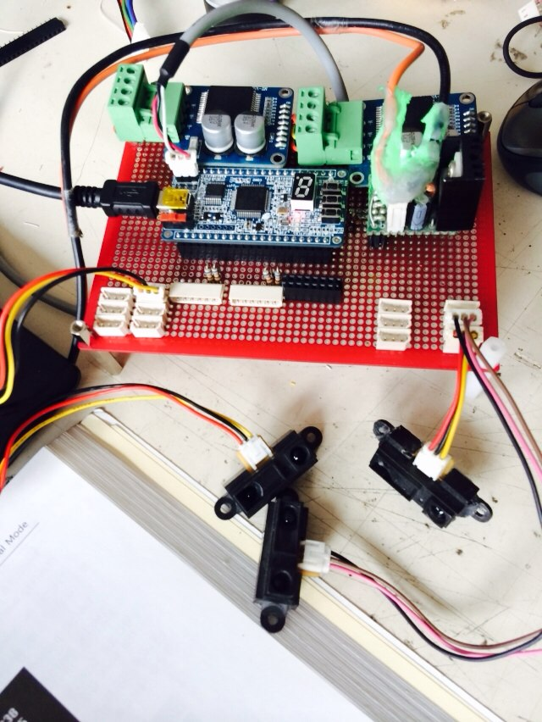
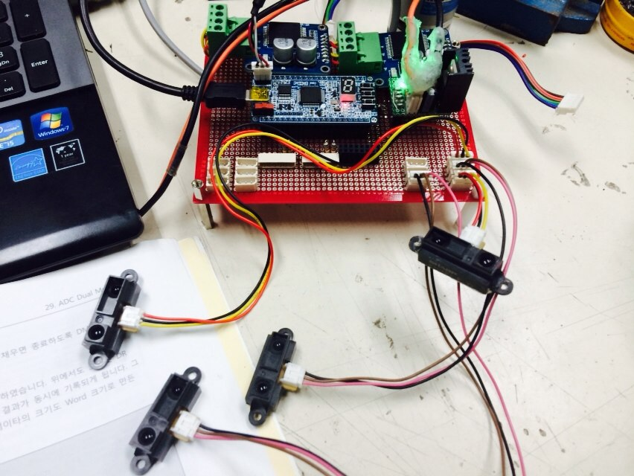
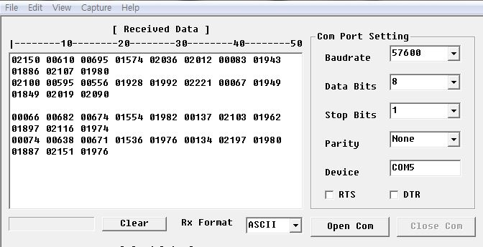
PSD 센서 제어
Notes:
다음으로 이 두 작품의 제작 동기 입니다. (첫 번째 영상 재생)
이 영상은 외국 자동차회사의 자동주차광고의 일부입니다. 자동주차는 지금 실제로 적용되고 사용하는 기술로써 영상에서 보시다시피 운전자가 두 손을 때어도 자동차가 스스로 주차하는 모습을 볼 수 있습니다. 이 영상을 보고, 제가 가지고 있는 기술로도 충분히 구현 할 수 있을 거라는 생각에 작품을 만들었습니다.
두 번째 영상은 축구선수 메시가 차는 강력한 슛을 로봇이 막는 영상입니다. 이 작품은 학교 동아리 전시회 작품으로 계획해서 만들었는데요. 평소에 축구를 좋아하고, 이 작품이 전시되면 사람들이 직접 참여할 수 있을 거라는 생각에 이 작품을 만들었습니다.
https://www.youtube.com/watch?v=Pud0Sxrld28
http://www.youtube.com/watch?v=eVx-IhUXNz0
https://www.youtube.com/watch?v=1gf74HZ6crI

Slide 13
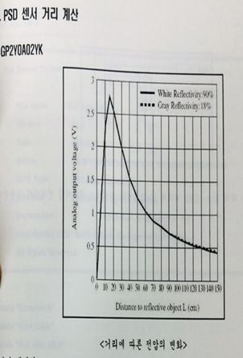
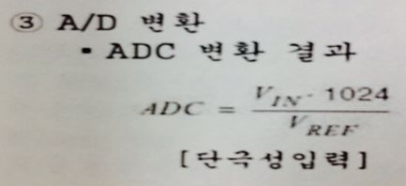
PSD 센서 제어
( Vin * 4095) /
3.3v
10bit 8channel->
12bit 16channel
Notes:
다음으로 이 두 작품의 제작 동기 입니다. (첫 번째 영상 재생)
이 영상은 외국 자동차회사의 자동주차광고의 일부입니다. 자동주차는 지금 실제로 적용되고 사용하는 기술로써 영상에서 보시다시피 운전자가 두 손을 때어도 자동차가 스스로 주차하는 모습을 볼 수 있습니다. 이 영상을 보고, 제가 가지고 있는 기술로도 충분히 구현 할 수 있을 거라는 생각에 작품을 만들었습니다.
두 번째 영상은 축구선수 메시가 차는 강력한 슛을 로봇이 막는 영상입니다. 이 작품은 학교 동아리 전시회 작품으로 계획해서 만들었는데요. 평소에 축구를 좋아하고, 이 작품이 전시되면 사람들이 직접 참여할 수 있을 거라는 생각에 이 작품을 만들었습니다.
https://www.youtube.com/watch?v=Pud0Sxrld28
http://www.youtube.com/watch?v=eVx-IhUXNz0
https://www.youtube.com/watch?v=1gf74HZ6crI

Slide 14
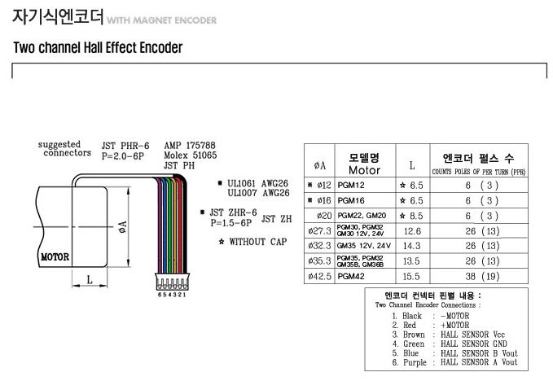
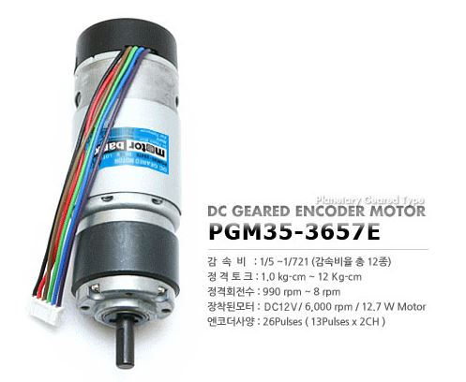
Trouble Shooting
기어비 27:1 엔코더펄스값 13->
엔코더의 분해능이 낮아서 정밀제어 불가능하므로 4개의 Exit Interrupt 에서 2개의TIMER Edge Detecter 사용해서 속도10cm/s 제어주기 100ms 일때 17.5개의 엔코더 분해능을 70개로 증폭
Notes:
다음으로 이 두 작품의 제작 동기 입니다. (첫 번째 영상 재생)
이 영상은 외국 자동차회사의 자동주차광고의 일부입니다. 자동주차는 지금 실제로 적용되고 사용하는 기술로써 영상에서 보시다시피 운전자가 두 손을 때어도 자동차가 스스로 주차하는 모습을 볼 수 있습니다. 이 영상을 보고, 제가 가지고 있는 기술로도 충분히 구현 할 수 있을 거라는 생각에 작품을 만들었습니다.
두 번째 영상은 축구선수 메시가 차는 강력한 슛을 로봇이 막는 영상입니다. 이 작품은 학교 동아리 전시회 작품으로 계획해서 만들었는데요. 평소에 축구를 좋아하고, 이 작품이 전시되면 사람들이 직접 참여할 수 있을 거라는 생각에 이 작품을 만들었습니다.
https://www.youtube.com/watch?v=Pud0Sxrld28
http://www.youtube.com/watch?v=eVx-IhUXNz0
https://www.youtube.com/watch?v=1gf74HZ6crI

Slide 15
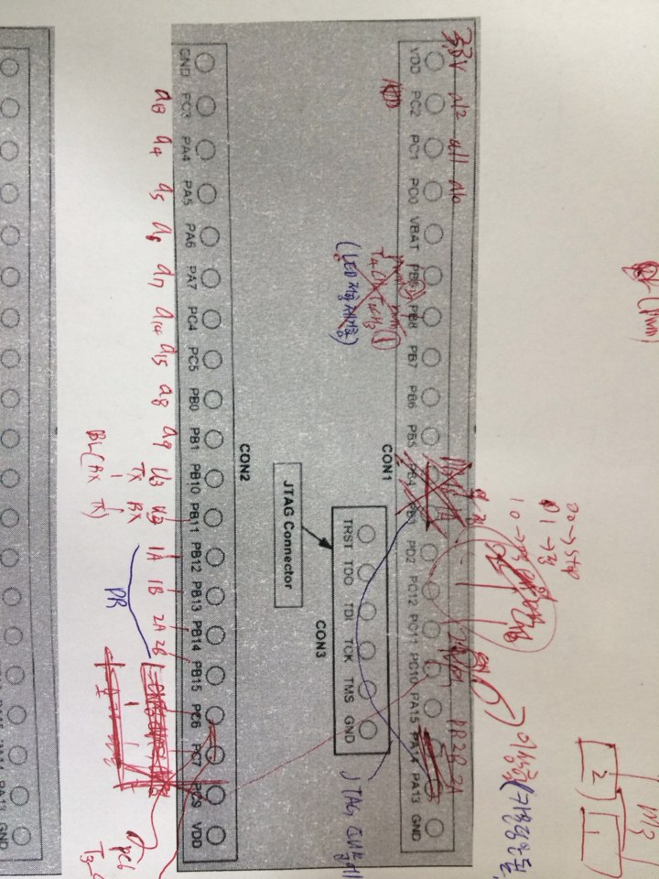
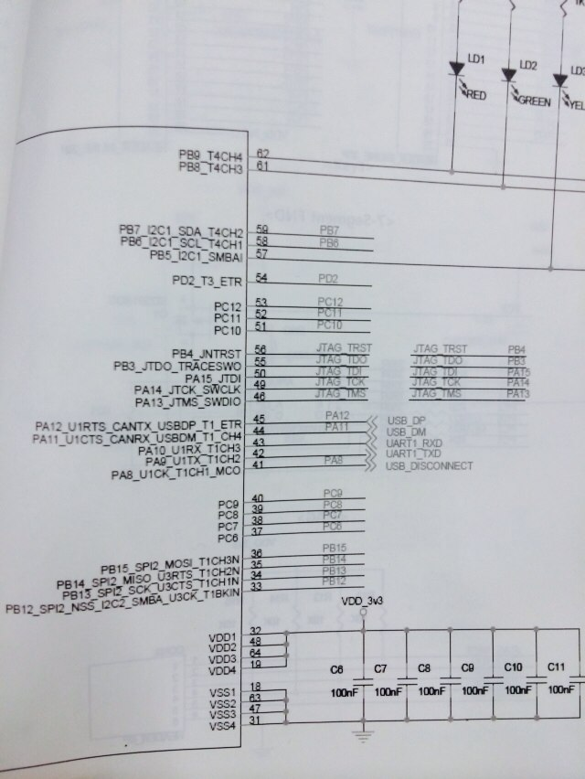
Trouble Shooting
부족한 stm32 cortex-m3의 포트수 ->
센서포트11개, 모터구동포트2개, 모터제어 포트8개 등 각 포트별 기능이 겹치는것을 remap 기능을 이용해 포트이동
Notes:
다음으로 이 두 작품의 제작 동기 입니다. (첫 번째 영상 재생)
이 영상은 외국 자동차회사의 자동주차광고의 일부입니다. 자동주차는 지금 실제로 적용되고 사용하는 기술로써 영상에서 보시다시피 운전자가 두 손을 때어도 자동차가 스스로 주차하는 모습을 볼 수 있습니다. 이 영상을 보고, 제가 가지고 있는 기술로도 충분히 구현 할 수 있을 거라는 생각에 작품을 만들었습니다.
두 번째 영상은 축구선수 메시가 차는 강력한 슛을 로봇이 막는 영상입니다. 이 작품은 학교 동아리 전시회 작품으로 계획해서 만들었는데요. 평소에 축구를 좋아하고, 이 작품이 전시되면 사람들이 직접 참여할 수 있을 거라는 생각에 이 작품을 만들었습니다.
https://www.youtube.com/watch?v=Pud0Sxrld28
http://www.youtube.com/watch?v=eVx-IhUXNz0
https://www.youtube.com/watch?v=1gf74HZ6crI

Slide 16
Need What
정밀한 PID제어를 위한 각각의 Gain값 도출 ->꾸준히 테스트
움직임에 맞는 제어주기설정
가속도센서의 오차율과 엔코더의 오차율 비교해서 신뢰도 높은쪽의 비중을 높여 상호보완 로직 구현
자동움직임 알고리즘 구현
통신패킷 맞혀서 통신 후 디버깅
Notes:
다음으로 이 두 작품의 제작 동기 입니다. (첫 번째 영상 재생)
이 영상은 외국 자동차회사의 자동주차광고의 일부입니다. 자동주차는 지금 실제로 적용되고 사용하는 기술로써 영상에서 보시다시피 운전자가 두 손을 때어도 자동차가 스스로 주차하는 모습을 볼 수 있습니다. 이 영상을 보고, 제가 가지고 있는 기술로도 충분히 구현 할 수 있을 거라는 생각에 작품을 만들었습니다.
두 번째 영상은 축구선수 메시가 차는 강력한 슛을 로봇이 막는 영상입니다. 이 작품은 학교 동아리 전시회 작품으로 계획해서 만들었는데요. 평소에 축구를 좋아하고, 이 작품이 전시되면 사람들이 직접 참여할 수 있을 거라는 생각에 이 작품을 만들었습니다.
https://www.youtube.com/watch?v=Pud0Sxrld28
http://www.youtube.com/watch?v=eVx-IhUXNz0
https://www.youtube.com/watch?v=1gf74HZ6crI

Slide 17
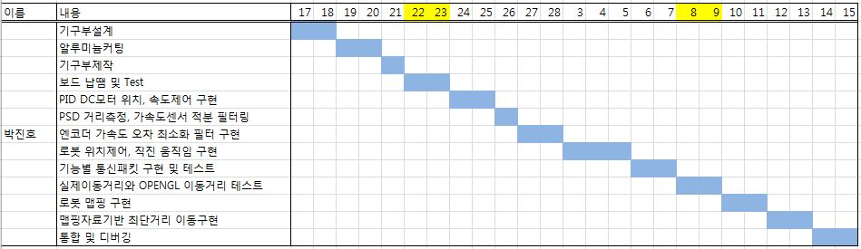
개발일정
진행
미진행
Notes:
먼저 자동주차시스템을 탑재한 무선조종차량부터 설명 드리겠습니다.
(클릭)이 작품은 안드로이드 어플리케이션으로 차량의 조향과 속도를 제어할 수 있고, 자동주차 버튼을 누름으로써 자동주차를 시작 할 수 있습니다.
(클릭)어플리케이션과 차량은 블루투스를 이용한 무선통신을 하고, (클릭) 실제 차량과 마찬가지로 차량이 주차공간 근처에 도착을 해서 자동주차버튼을 누르면, (클릭) 자동주차를 수행하게 됩니다.

Slide 18
S/W 목표
이동거리값과 센서값을 받아 그 값에 따른 벽면/장애물을 정확히 표현한다.
벽면/장애물의 위치에 따라 모바일로봇의 이동경로를 최소화하여 맵핑한다.
맵핑완료 후 현재위치와 목표지점까지의 최단거리 알고리즘을 구현한다.
Notes:
다음으로 이 두 작품의 제작 동기 입니다. (첫 번째 영상 재생)
이 영상은 외국 자동차회사의 자동주차광고의 일부입니다. 자동주차는 지금 실제로 적용되고 사용하는 기술로써 영상에서 보시다시피 운전자가 두 손을 때어도 자동차가 스스로 주차하는 모습을 볼 수 있습니다. 이 영상을 보고, 제가 가지고 있는 기술로도 충분히 구현 할 수 있을 거라는 생각에 작품을 만들었습니다.
두 번째 영상은 축구선수 메시가 차는 강력한 슛을 로봇이 막는 영상입니다. 이 작품은 학교 동아리 전시회 작품으로 계획해서 만들었는데요. 평소에 축구를 좋아하고, 이 작품이 전시되면 사람들이 직접 참여할 수 있을 거라는 생각에 이 작품을 만들었습니다.
https://www.youtube.com/watch?v=Pud0Sxrld28
http://www.youtube.com/watch?v=eVx-IhUXNz0
https://www.youtube.com/watch?v=1gf74HZ6crI

Slide 19
Software Architecture
시리얼 통신
위치, 센서값에 따른 맵 드로잉
최외곽 테두리 Closing loop 확인
맵핑완료
벽면 직선화 및 회전, 셀 분할
최단경로 도출 및 명령 전송

Slide 20
개발내용
블루투스 설정 및 송, 수신 확인
하이퍼터미널 -> 블루투스 모듈(송신) ->
무선 -> 노트북(수신) -> Winform 패킷 처리
-> 결과 송신 -> 하이퍼터미널(수신) -> 출력

Slide 21
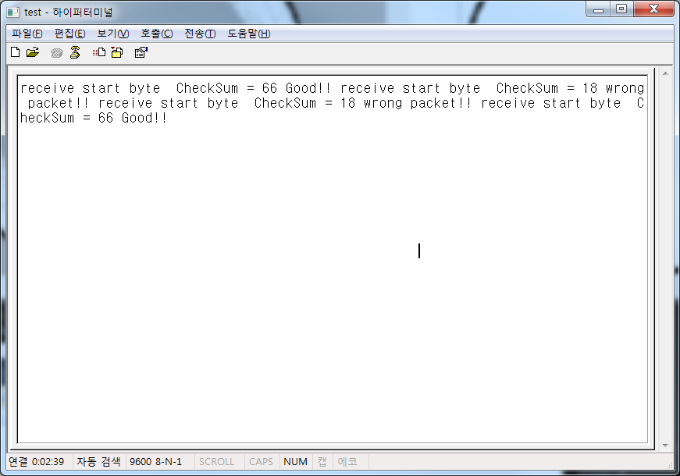
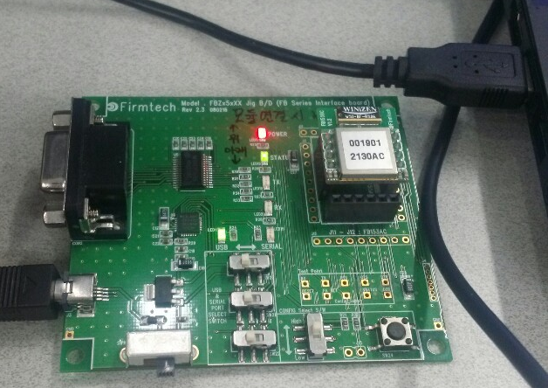
개발내용
패킷 설정 및 통신 확인
Start | Data 1 | … | Data 11 | Data 12 | Data 13 | Checksum
Oxff | PSD value | … | PSD value | Left encoder value | Right encoder value | Checksum
Index 0 | Index 1 | … | Index 11 | Index 12 | Index 13 | Index 14
Notes:
먼저 자동주차시스템을 탑재한 무선조종차량부터 설명 드리겠습니다.
(클릭)이 작품은 안드로이드 어플리케이션으로 차량의 조향과 속도를 제어할 수 있고, 자동주차 버튼을 누름으로써 자동주차를 시작 할 수 있습니다.
(클릭)어플리케이션과 차량은 블루투스를 이용한 무선통신을 하고, (클릭) 실제 차량과 마찬가지로 차량이 주차공간 근처에 도착을 해서 자동주차버튼을 누르면, (클릭) 자동주차를 수행하게 됩니다.

Slide 22
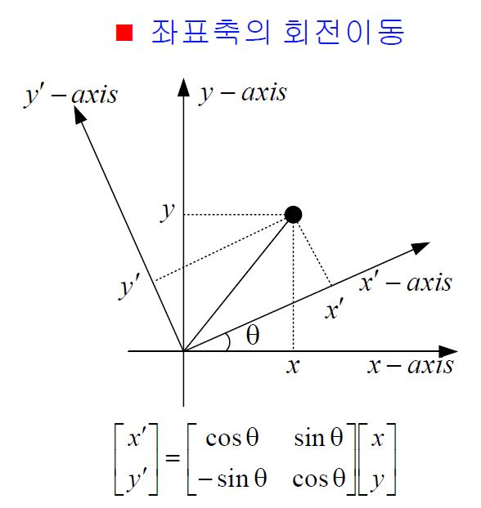
개발내용
수신 데이터에 따른 맵 드로잉
- 각 바퀴의 회전 따른 로봇의
움직임 계산
- 로봇의 좌표와 이미지 절대좌
표 일치(변환행렬)
Notes:
먼저 자동주차시스템을 탑재한 무선조종차량부터 설명 드리겠습니다.
(클릭)이 작품은 안드로이드 어플리케이션으로 차량의 조향과 속도를 제어할 수 있고, 자동주차 버튼을 누름으로써 자동주차를 시작 할 수 있습니다.
(클릭)어플리케이션과 차량은 블루투스를 이용한 무선통신을 하고, (클릭) 실제 차량과 마찬가지로 차량이 주차공간 근처에 도착을 해서 자동주차버튼을 누르면, (클릭) 자동주차를 수행하게 됩니다.

Slide 23
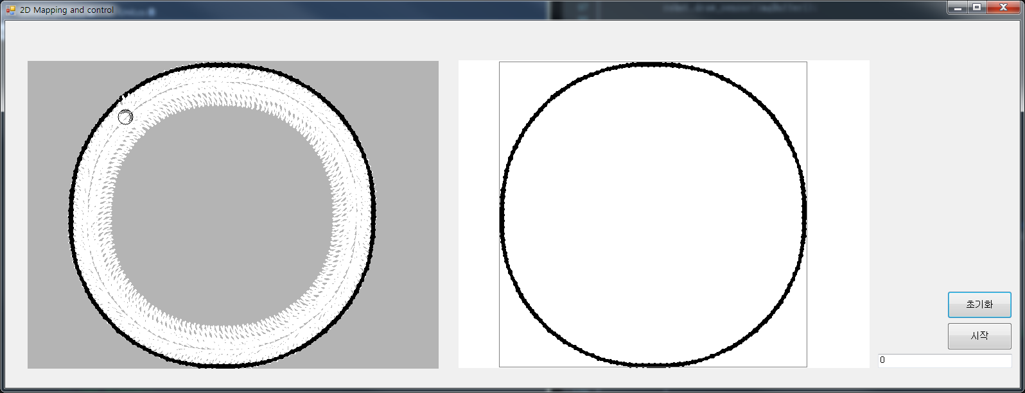
개발내용
최외곽 선 검출 및 Closing Loop 확인
- OpenCV의 contour를 이용하여 최외곽선 검출 후 면적을
이용하여 Closing Loop 확인
Notes:
먼저 자동주차시스템을 탑재한 무선조종차량부터 설명 드리겠습니다.
(클릭)이 작품은 안드로이드 어플리케이션으로 차량의 조향과 속도를 제어할 수 있고, 자동주차 버튼을 누름으로써 자동주차를 시작 할 수 있습니다.
(클릭)어플리케이션과 차량은 블루투스를 이용한 무선통신을 하고, (클릭) 실제 차량과 마찬가지로 차량이 주차공간 근처에 도착을 해서 자동주차버튼을 누르면, (클릭) 자동주차를 수행하게 됩니다.

Slide 24
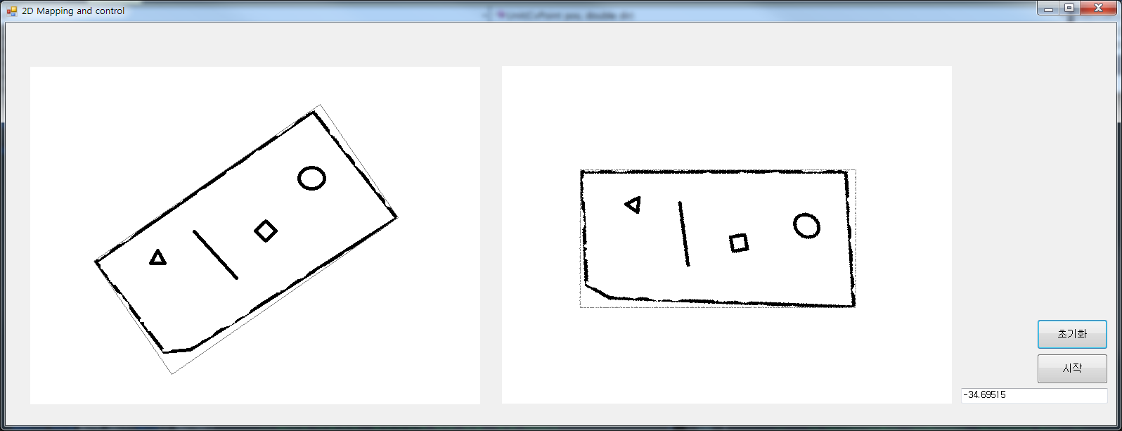
개발내용
최맵 드로잉 완료 후 맵 회전
- 맵을 포함하는 최소 사각형 검출
- 변환행렬을 이용하여 사각형 회전(셀 분할을 위한 좌표계 일치)
Notes:
먼저 자동주차시스템을 탑재한 무선조종차량부터 설명 드리겠습니다.
(클릭)이 작품은 안드로이드 어플리케이션으로 차량의 조향과 속도를 제어할 수 있고, 자동주차 버튼을 누름으로써 자동주차를 시작 할 수 있습니다.
(클릭)어플리케이션과 차량은 블루투스를 이용한 무선통신을 하고, (클릭) 실제 차량과 마찬가지로 차량이 주차공간 근처에 도착을 해서 자동주차버튼을 누르면, (클릭) 자동주차를 수행하게 됩니다.

Slide 25
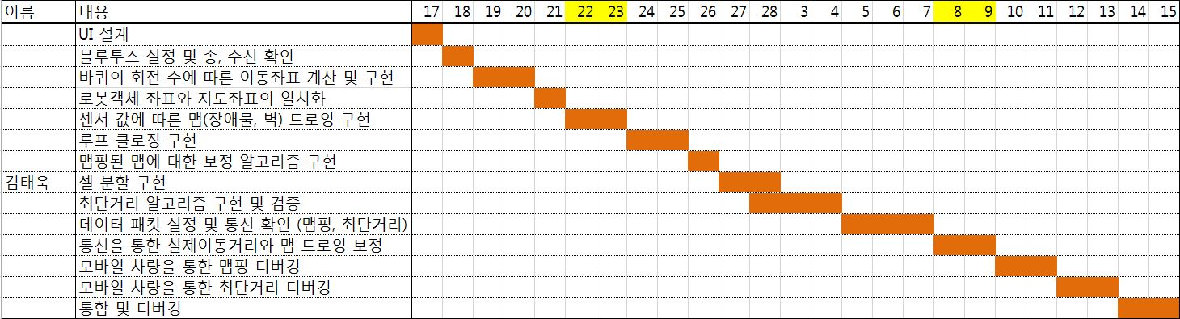
개발일정
진행
미진행
Notes:
먼저 자동주차시스템을 탑재한 무선조종차량부터 설명 드리겠습니다.
(클릭)이 작품은 안드로이드 어플리케이션으로 차량의 조향과 속도를 제어할 수 있고, 자동주차 버튼을 누름으로써 자동주차를 시작 할 수 있습니다.
(클릭)어플리케이션과 차량은 블루투스를 이용한 무선통신을 하고, (클릭) 실제 차량과 마찬가지로 차량이 주차공간 근처에 도착을 해서 자동주차버튼을 누르면, (클릭) 자동주차를 수행하게 됩니다.

Slide 26
앞으로 일정
S/W
- 셀 분할 및 최단거리 알고리즘(A star)을 이용한 경로 구현
- H/W 완료 직후 실제 통신을 하며 맵 구현 디버깅(실제 이동거리와 맵의 이동거리 보정)
- 최단거리 이동시 셀 단위 움직임에 대한 통신 패킷 설계, 전송 방법 결정
- 통합 및
Notes:
다음으로 이 두 작품의 제작 동기 입니다. (첫 번째 영상 재생)
이 영상은 외국 자동차회사의 자동주차광고의 일부입니다. 자동주차는 지금 실제로 적용되고 사용하는 기술로써 영상에서 보시다시피 운전자가 두 손을 때어도 자동차가 스스로 주차하는 모습을 볼 수 있습니다. 이 영상을 보고, 제가 가지고 있는 기술로도 충분히 구현 할 수 있을 거라는 생각에 작품을 만들었습니다.
두 번째 영상은 축구선수 메시가 차는 강력한 슛을 로봇이 막는 영상입니다. 이 작품은 학교 동아리 전시회 작품으로 계획해서 만들었는데요. 평소에 축구를 좋아하고, 이 작품이 전시되면 사람들이 직접 참여할 수 있을 거라는 생각에 이 작품을 만들었습니다.
https://www.youtube.com/watch?v=Pud0Sxrld28
http://www.youtube.com/watch?v=eVx-IhUXNz0
https://www.youtube.com/watch?v=1gf74HZ6crI

Slide 27
피드백(교육부장님)
Window Programming
UI –> C# Winform & OpenGL
Mapping Calibration -> 픽셀화
청소 알고리즘 -> 겹치는곳 최소한으로 빈틈없이
최단거리 알고리즘 -> 청소가 끝난 후 도킹지점으로 최단거리로 이동
Hard Ware
설계 및 제작->원형 엔코더dc모터 2개
센서 회전 PSD – 8개 ->회전 안하고 PSD개수를 12개로 확장
회전 할때 받아지는 데이터를 로봇 중심 좌표계로 일치->좌 우 엔코더값을 받아 GL상의 좌표계로 일치시키고, 로봇이 회전시에는 회전할때의 엔코더값을 받아 각도로 환산하여 좌표계를 일치한다.
Notes:
다음으로 이 두 작품의 제작 동기 입니다. (첫 번째 영상 재생)
이 영상은 외국 자동차회사의 자동주차광고의 일부입니다. 자동주차는 지금 실제로 적용되고 사용하는 기술로써 영상에서 보시다시피 운전자가 두 손을 때어도 자동차가 스스로 주차하는 모습을 볼 수 있습니다. 이 영상을 보고, 제가 가지고 있는 기술로도 충분히 구현 할 수 있을 거라는 생각에 작품을 만들었습니다.
두 번째 영상은 축구선수 메시가 차는 강력한 슛을 로봇이 막는 영상입니다. 이 작품은 학교 동아리 전시회 작품으로 계획해서 만들었는데요. 평소에 축구를 좋아하고, 이 작품이 전시되면 사람들이 직접 참여할 수 있을 거라는 생각에 이 작품을 만들었습니다.
https://www.youtube.com/watch?v=Pud0Sxrld28
http://www.youtube.com/watch?v=eVx-IhUXNz0
https://www.youtube.com/watch?v=1gf74HZ6crI

Slide 28
피드백(HW장님)
전체적으로 분야가 겹치지 않게 일정을 진행해야 한다. 각자의 분야는 각
자해결하고 통신쪽에서 맞혀본다.
Window Programming
통신 패킷 구현 일정을 H/W와 맞춰야한다.
맵핑시에 곡선인식도 목표로 하였으면 좋겠지만, 일단 제약사항을 벽면끼리의 각도는 수직이라고 가정한다.
최단거리 알고리즘을 A-STAR와 Dijkstra 중 선택
맵핑이 완료된 후 장애물의 위치가 바뀌었을때 다시 맵핑이 가능하게
Hard Ware
설계 및 제작->설계를 최대한 빨리
PSD 11개를 사용하는데 STM32F103 망고보드가 몇 채널까지 ADC포트를 쓸 수 있는가->144pin 보드를 사서 해결
실제 맵을 제작할때 원하는 셀 크기만큼 선을 그어 표시해주면 최단거리알고리즘 구현시에 보는 사람들이 편하게 볼 수 있다.
Notes:
다음으로 이 두 작품의 제작 동기 입니다. (첫 번째 영상 재생)
이 영상은 외국 자동차회사의 자동주차광고의 일부입니다. 자동주차는 지금 실제로 적용되고 사용하는 기술로써 영상에서 보시다시피 운전자가 두 손을 때어도 자동차가 스스로 주차하는 모습을 볼 수 있습니다. 이 영상을 보고, 제가 가지고 있는 기술로도 충분히 구현 할 수 있을 거라는 생각에 작품을 만들었습니다.
두 번째 영상은 축구선수 메시가 차는 강력한 슛을 로봇이 막는 영상입니다. 이 작품은 학교 동아리 전시회 작품으로 계획해서 만들었는데요. 평소에 축구를 좋아하고, 이 작품이 전시되면 사람들이 직접 참여할 수 있을 거라는 생각에 이 작품을 만들었습니다.
https://www.youtube.com/watch?v=Pud0Sxrld28
http://www.youtube.com/watch?v=eVx-IhUXNz0
https://www.youtube.com/watch?v=1gf74HZ6crI

Slide 29
Thank you!

